Slide 1


ANIMA MURTAL
Associação Comunitária
Assembleia Geral 2025

Slide 2
Ações Desenvolvidas
2024

Slide 3
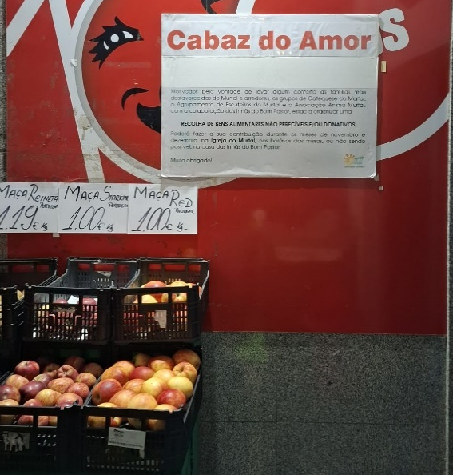
AÇÕES: Cabaz do Amor
Apoio, em géneros alimentares e produtos de higiene, a famílias em situação de vulnerabilidade económica:
Cabaz mensal
Cabaz de Natal

Slide 4
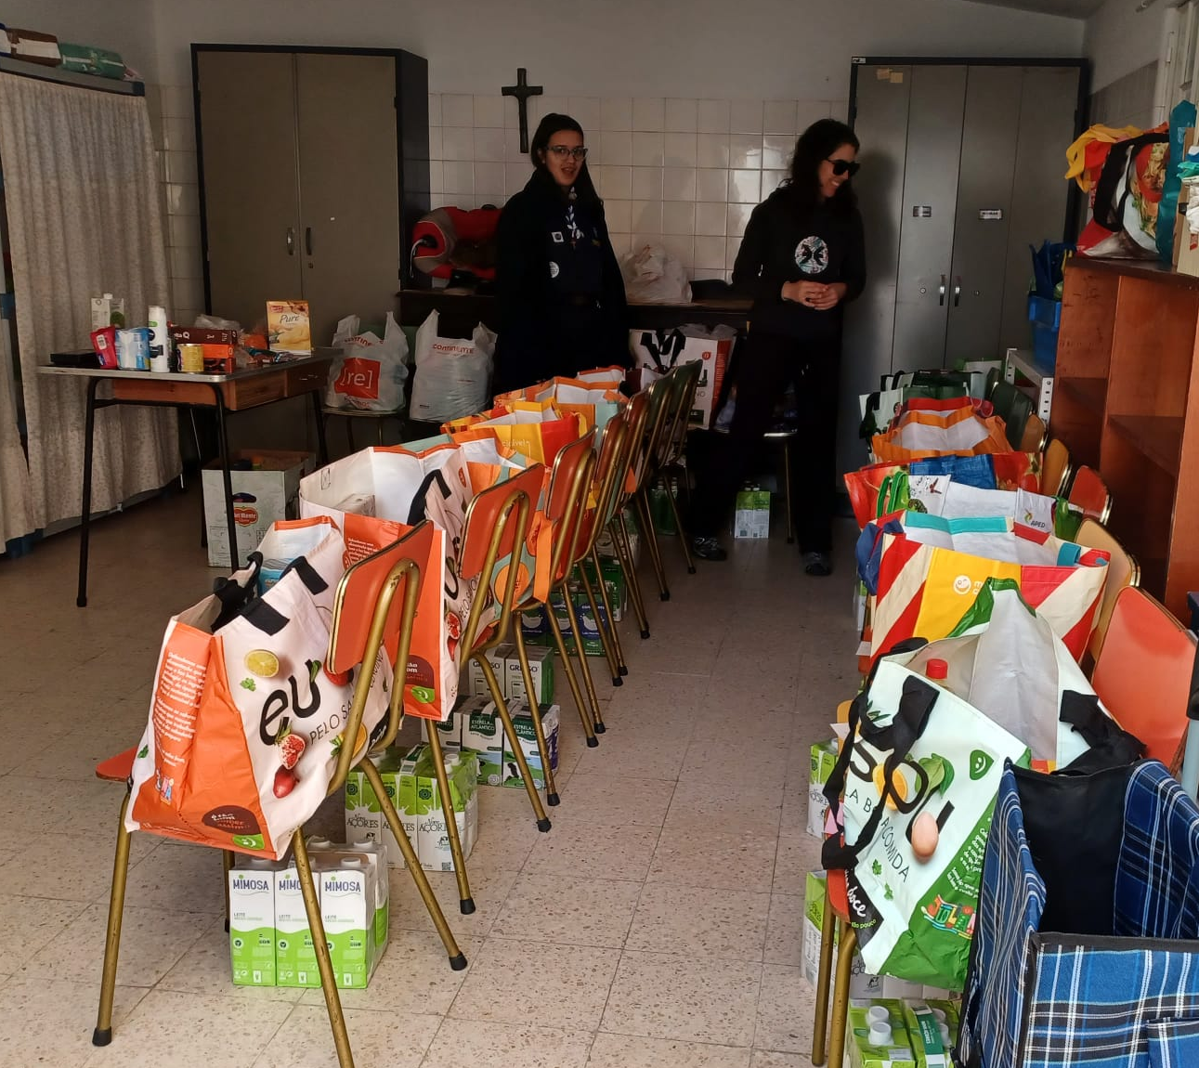
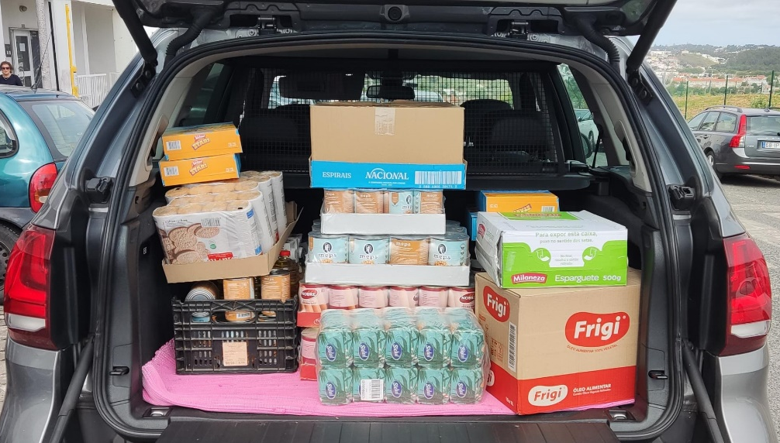
AÇÕES: Cabaz do Amor
Mensal
Apoiamos mensalmente cerca de 32 famílias, das quais 6 têm crianças.

Slide 5
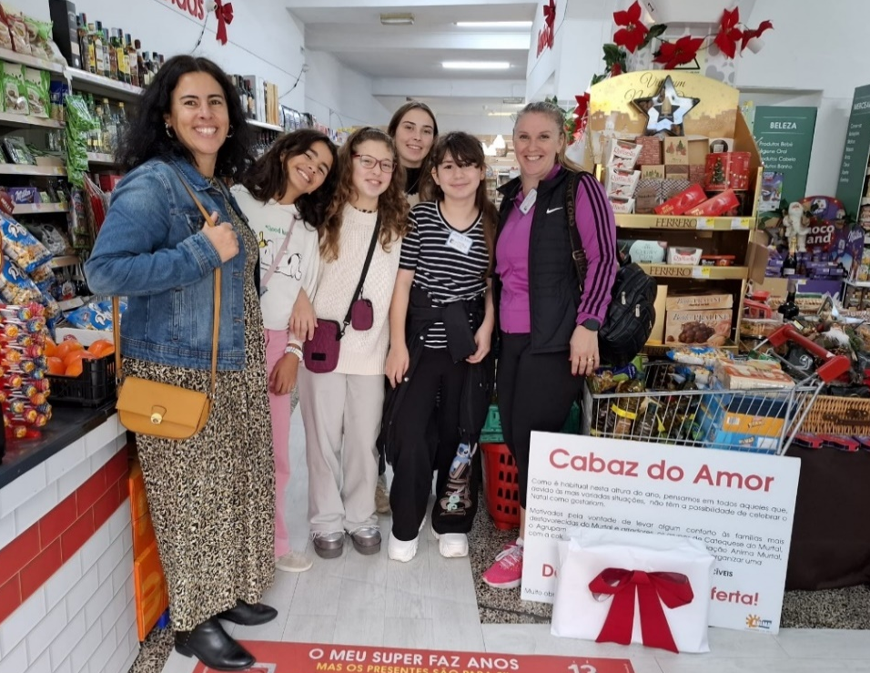
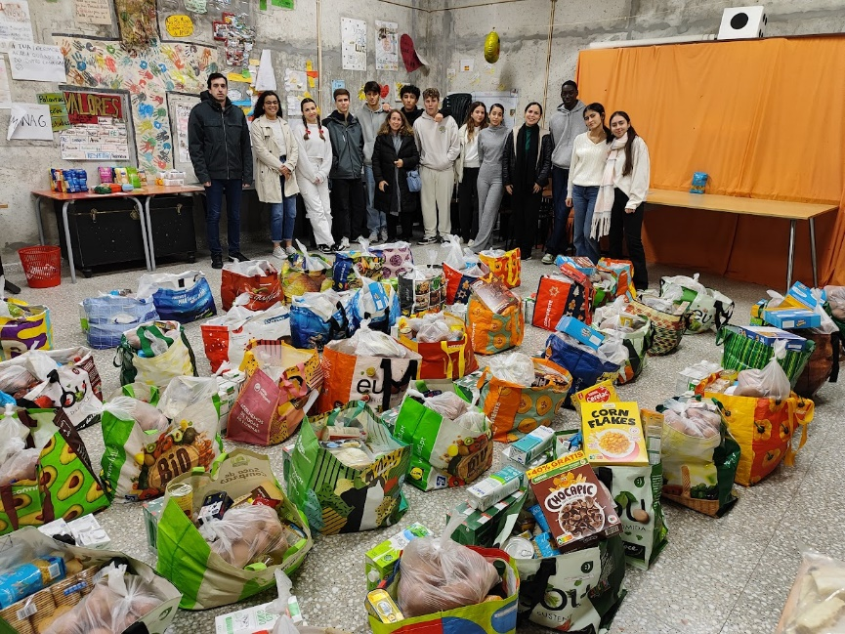
AÇÕES: Cabaz do Amor
Natal
No Natal, apoiámos 40 famílias, das quais 8 tinham crianças.
No total, foram 107 pessoas (94 adultos e 13 crianças)

Slide 6
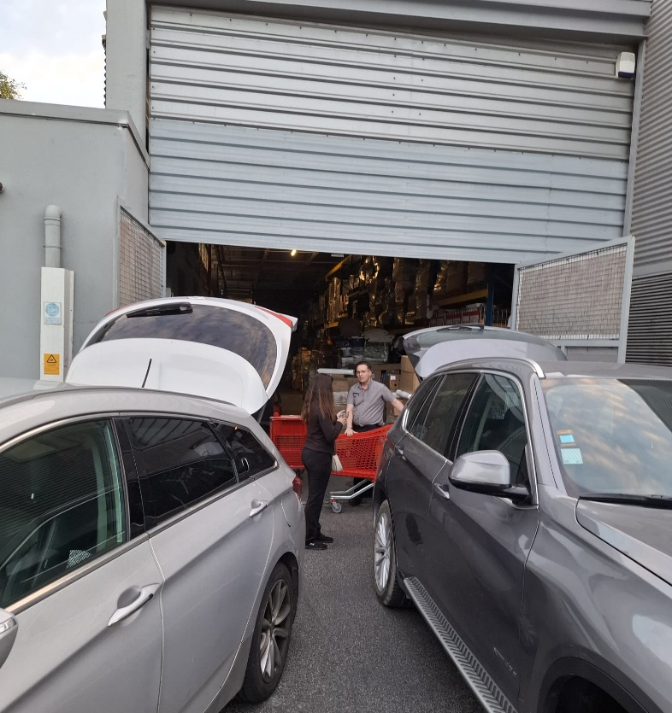
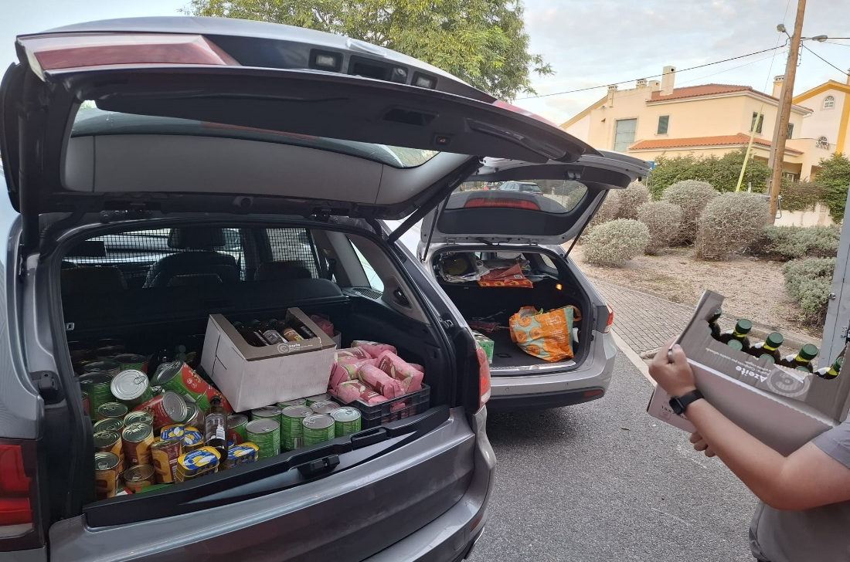
AÇÕES: Cabaz do Amor
Missão Continente
Doação de bens alimentares e de higiene no valor de 1149€, em junho e outubro de 2024

Slide 7
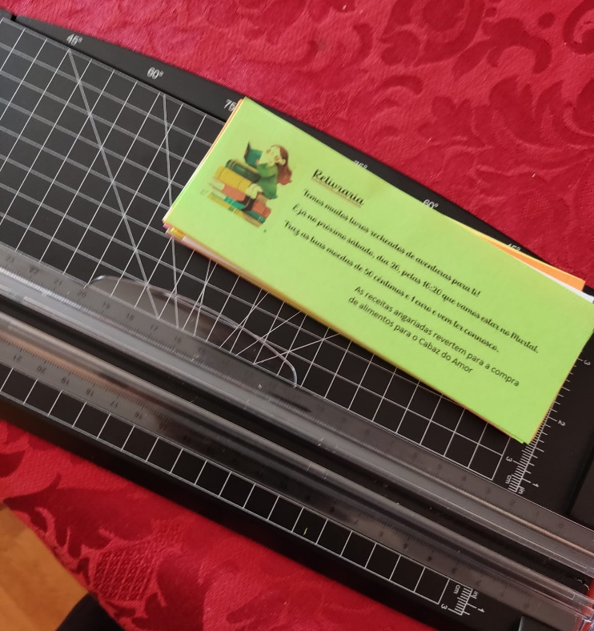
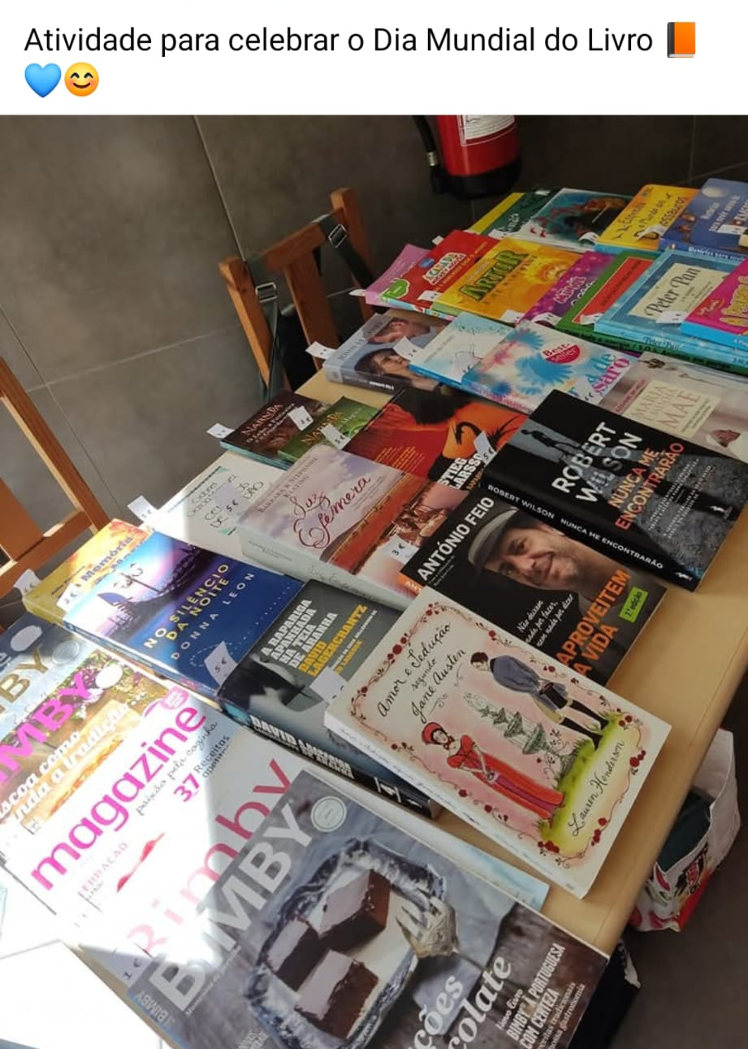
AÇÕES: ReLivraria
Dia Mundial do Livro com a catequese

Slide 8
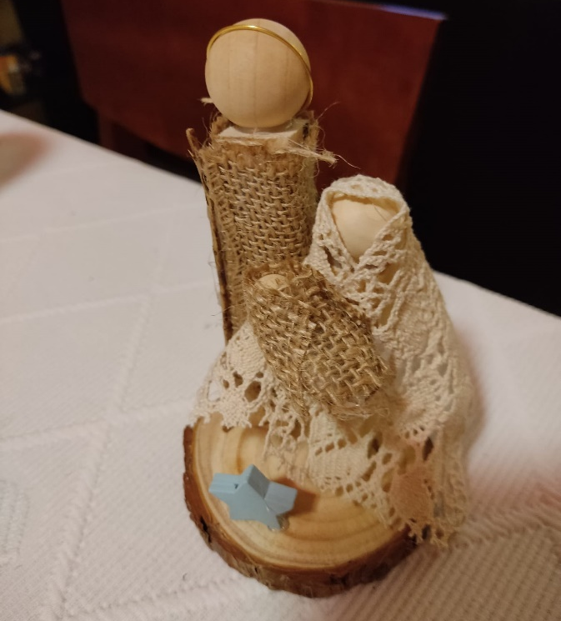
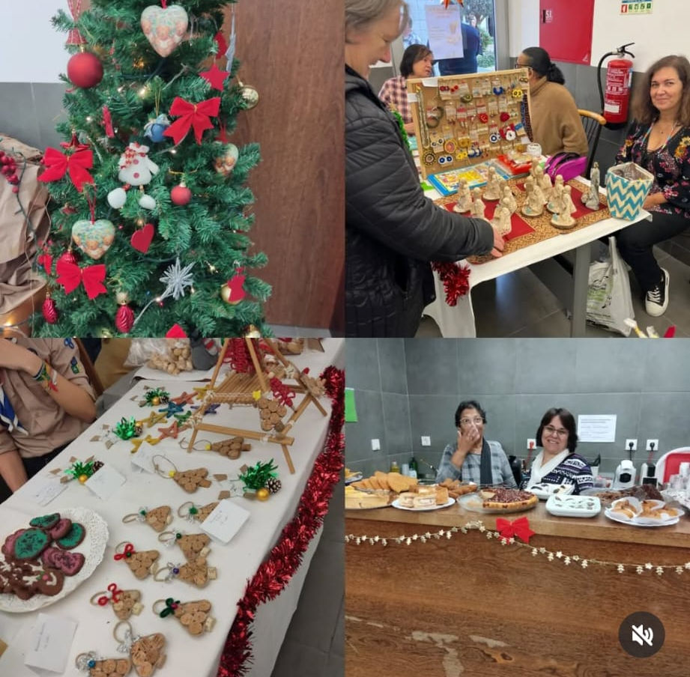
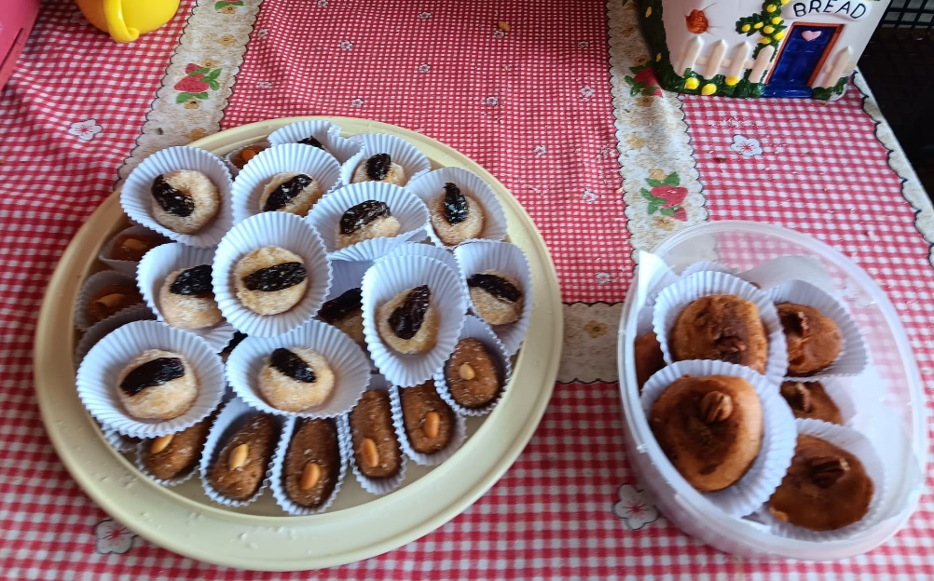
AÇÕES: ReLivraria
Mercadinho de Natal

Slide 9
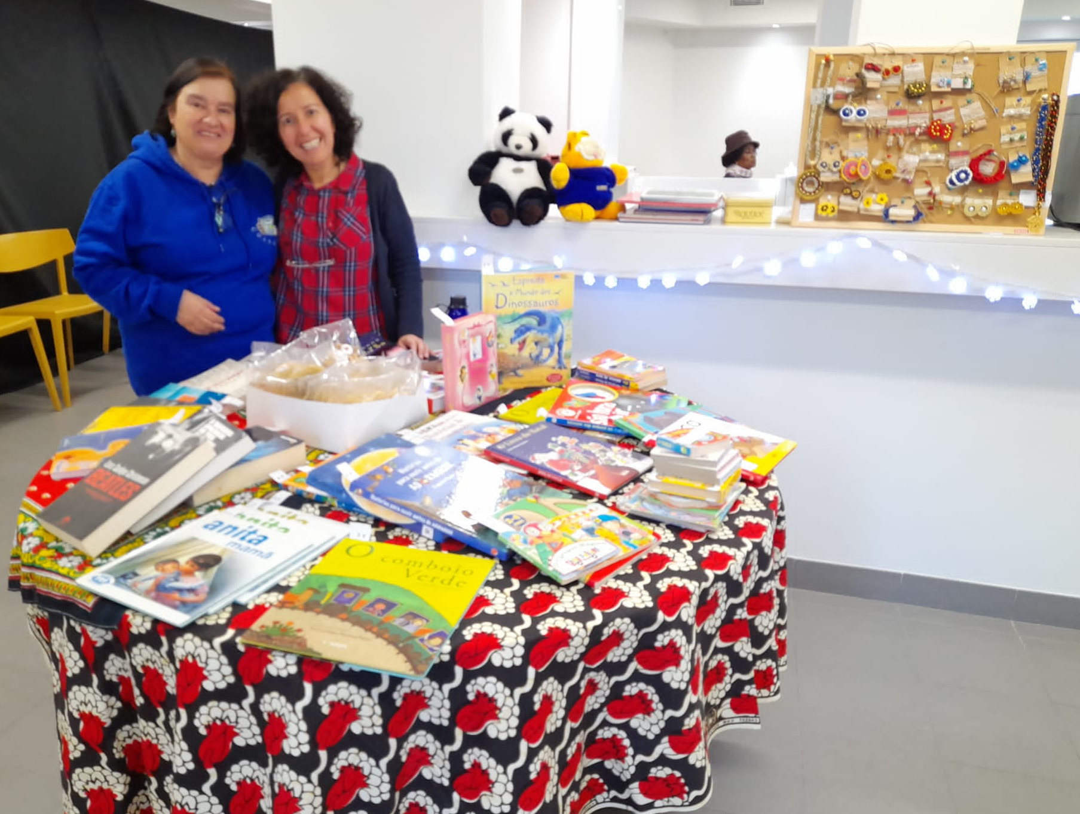
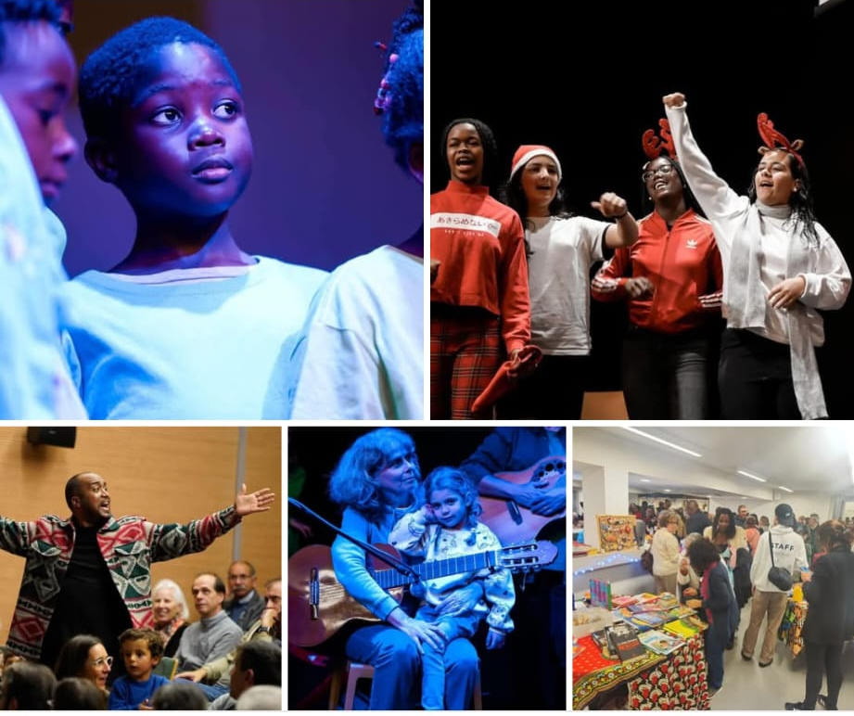
AÇÕES: ReLivraria
Concerto solidário das Associações Cultursol, Acácia e Anima

Slide 10
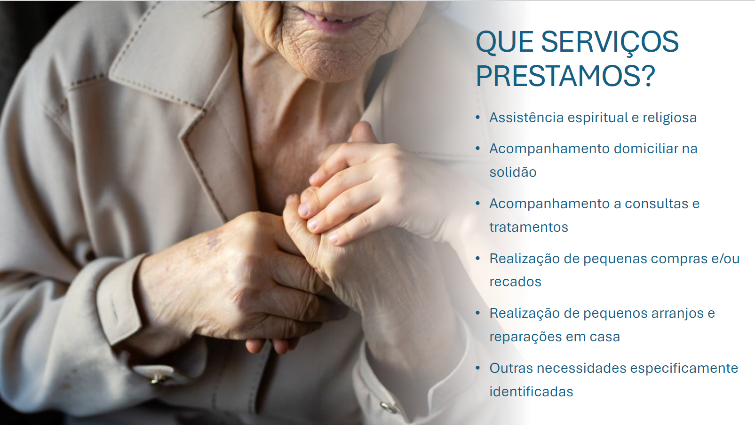
AÇÕES – Ao seu lado

Slide 11
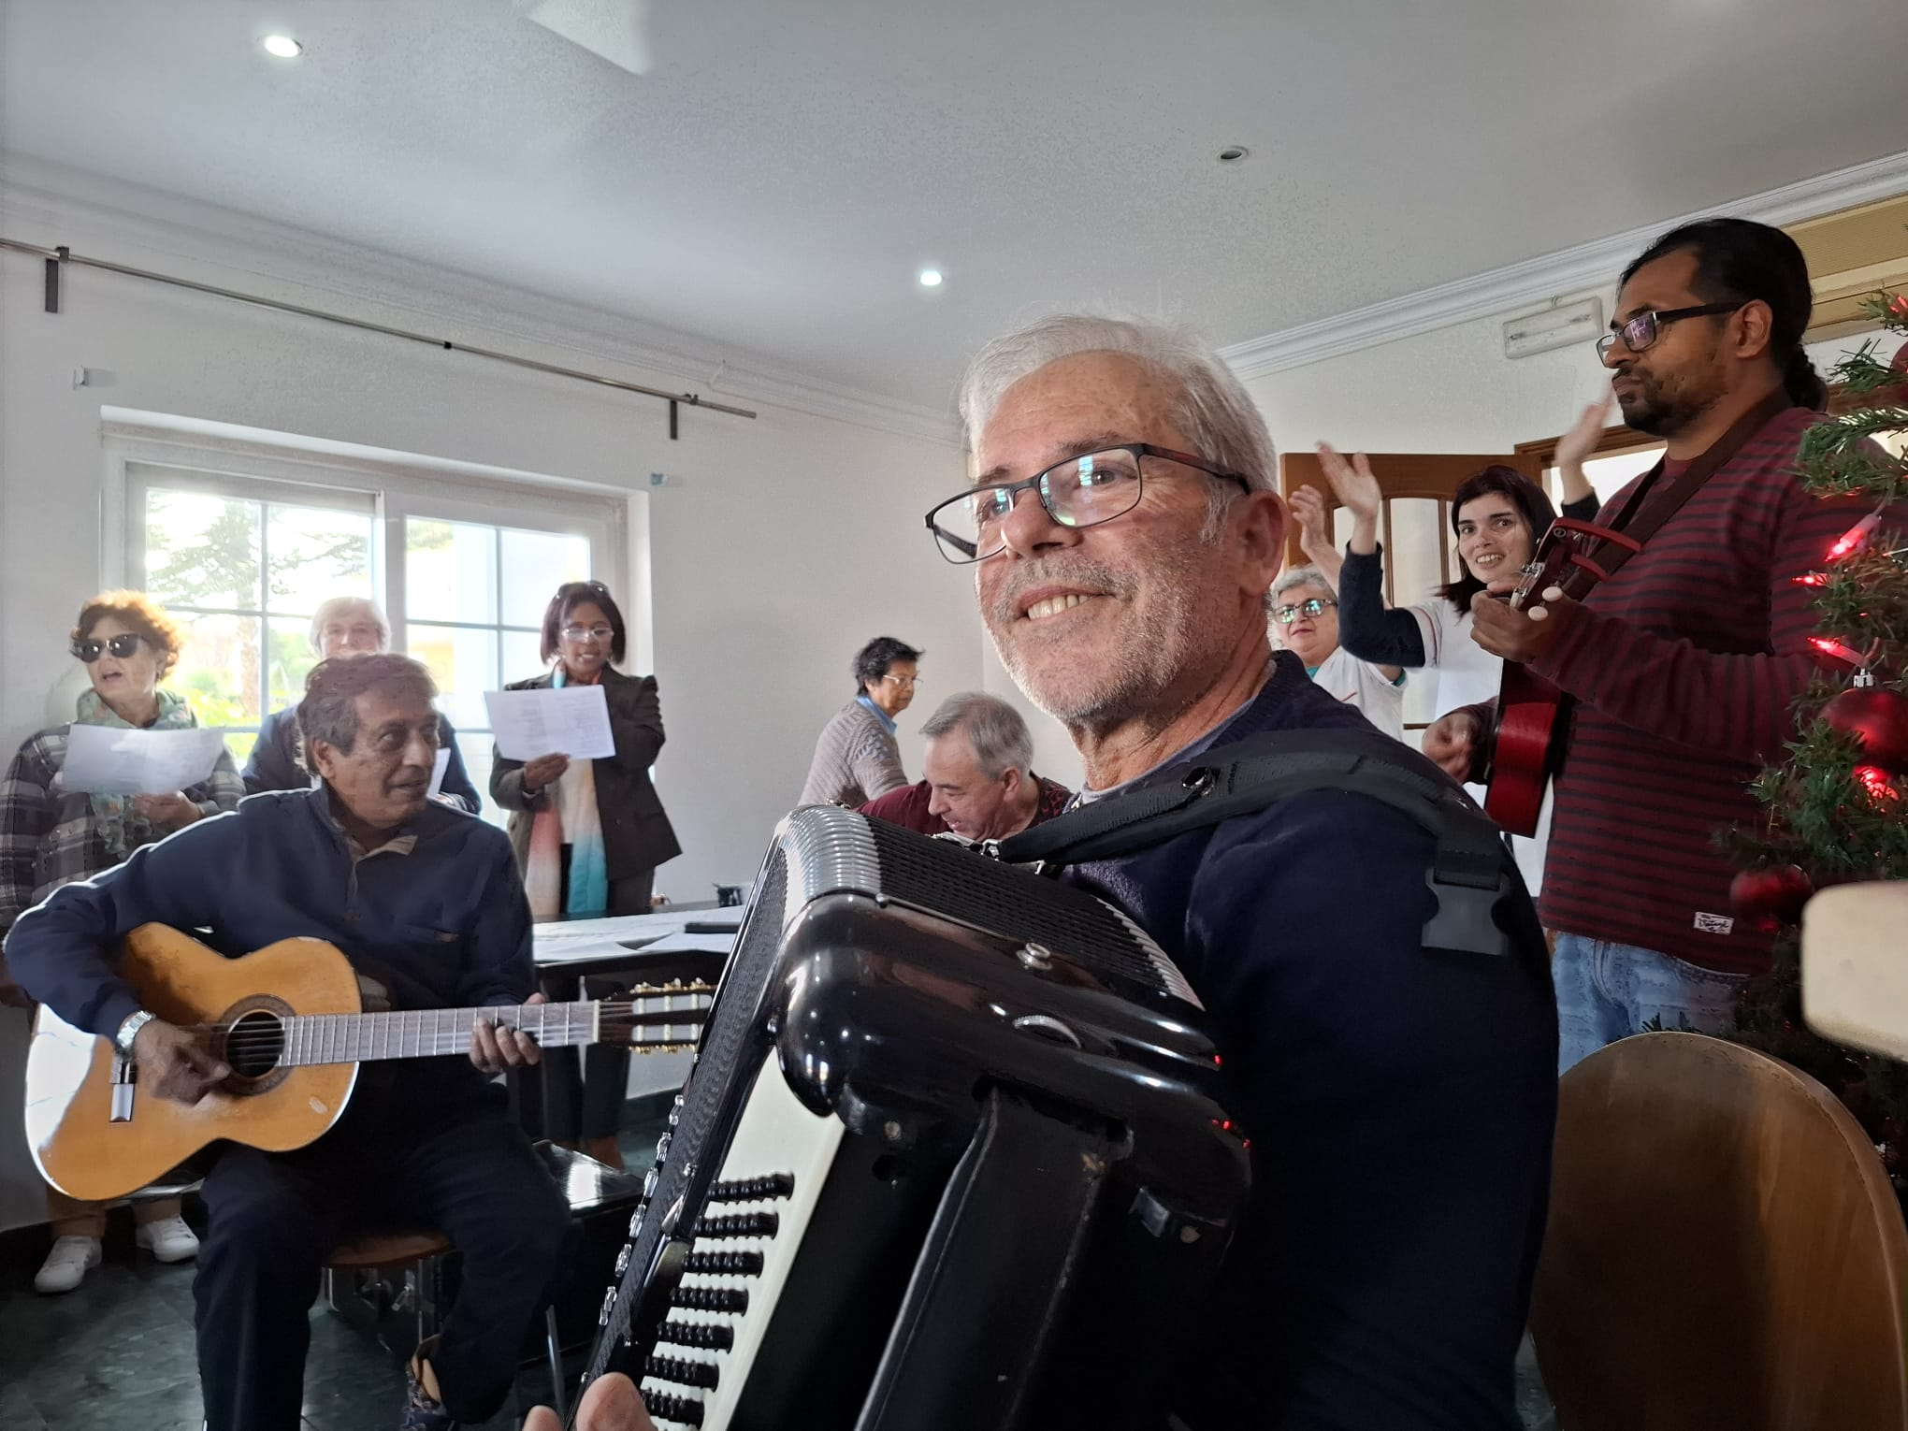

AÇÕES – Eventos
Animação em lares com a União dos Amigos do Bom Pastor (17 de novembro)

Slide 12
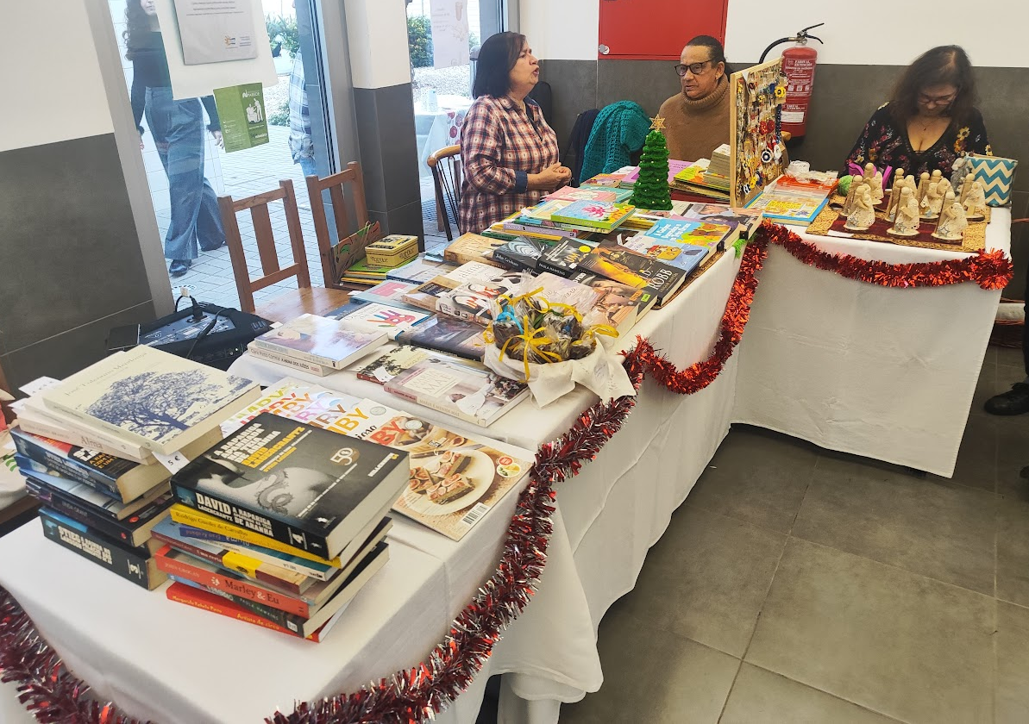
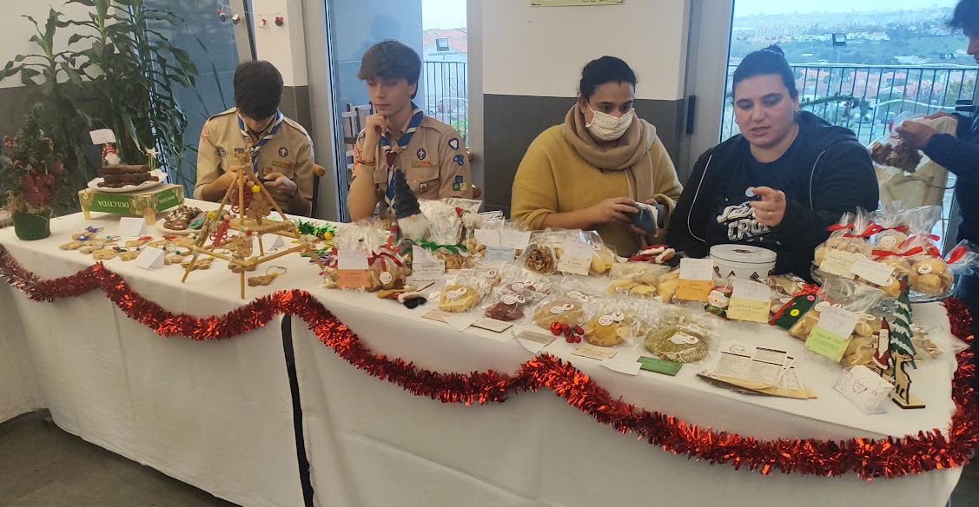
AÇÕES – Eventos
Mercadinho de Natal (30 de novembro)

Slide 13
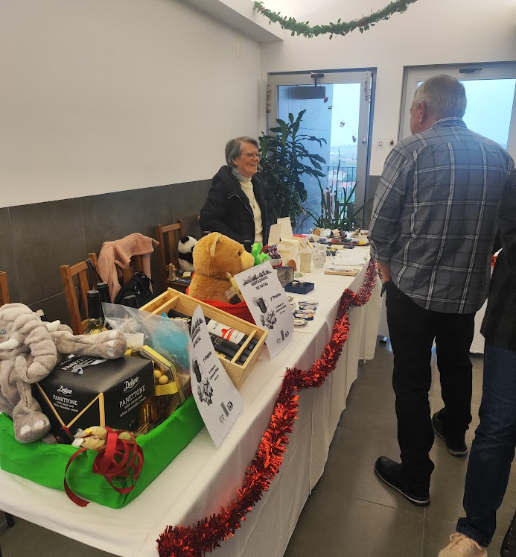
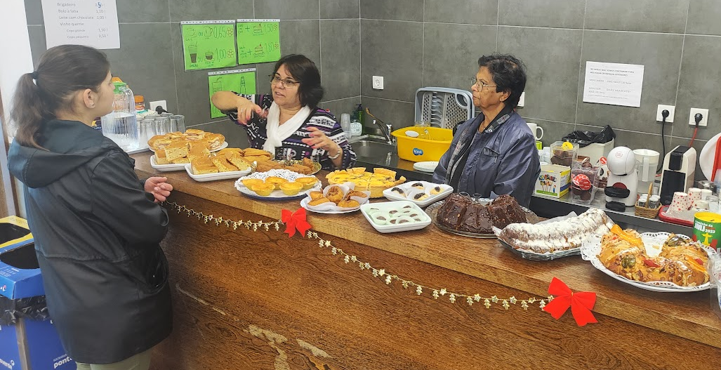
AÇÕES – Eventos
Mercadinho de Natal (30 de novembro)

Slide 14
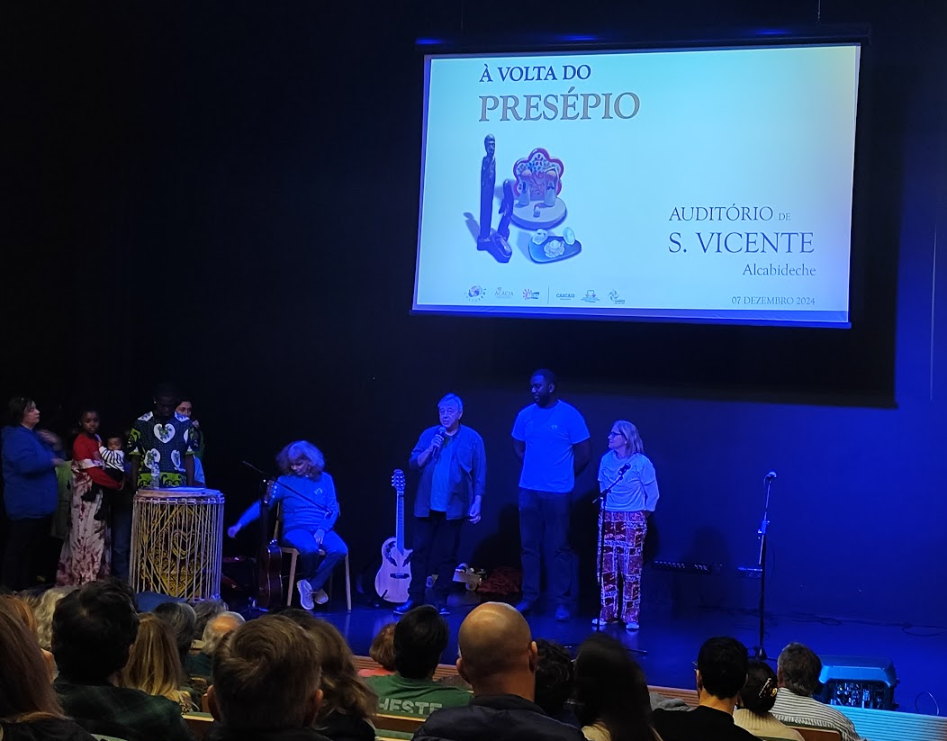
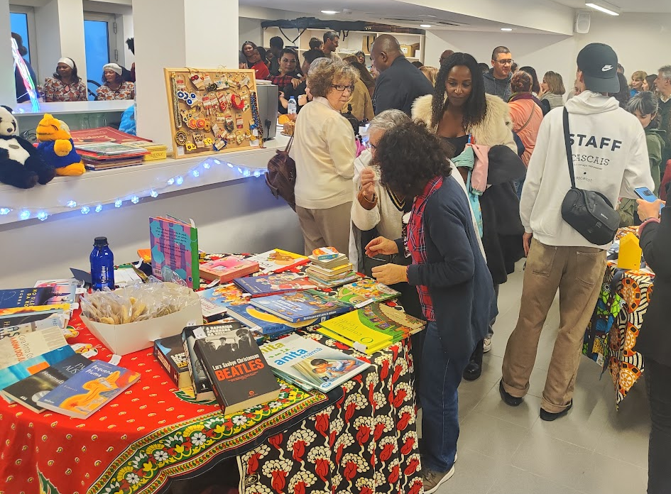
AÇÕES – Eventos
Concerto solidário com 2 associações parceiras:
Cultursol e Acácia (7 de dezembro)

Slide 15
Relatório e Contas
2024

Slide 16
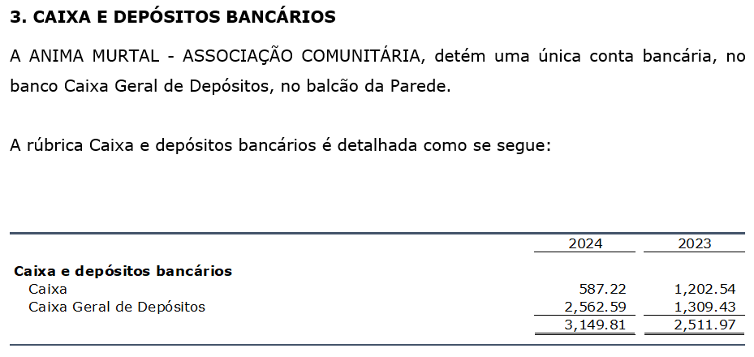
RELATÓRIO E CONTAS

Slide 17
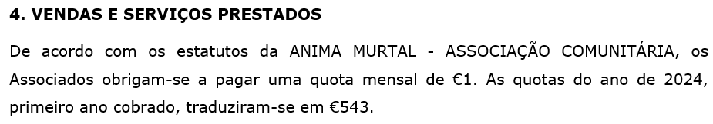
RELATÓRIO E CONTAS

Slide 18
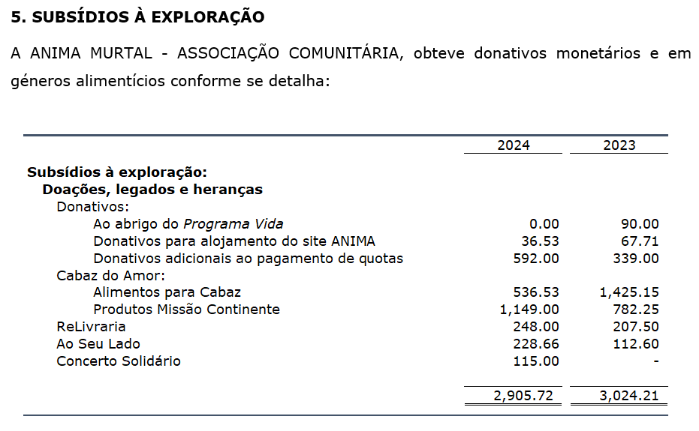
RELATÓRIO E CONTAS

Slide 19
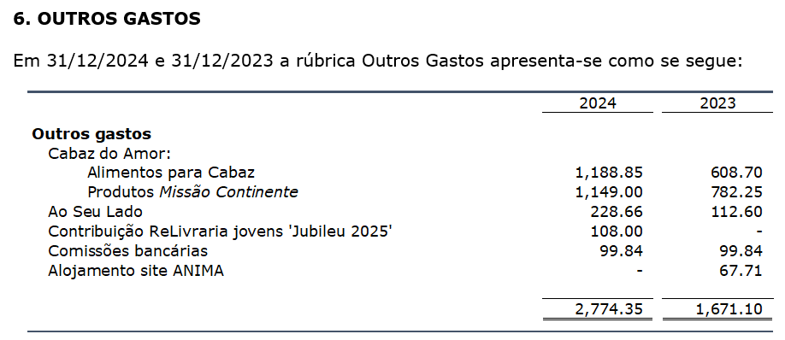
RELATÓRIO E CONTAS

Slide 20
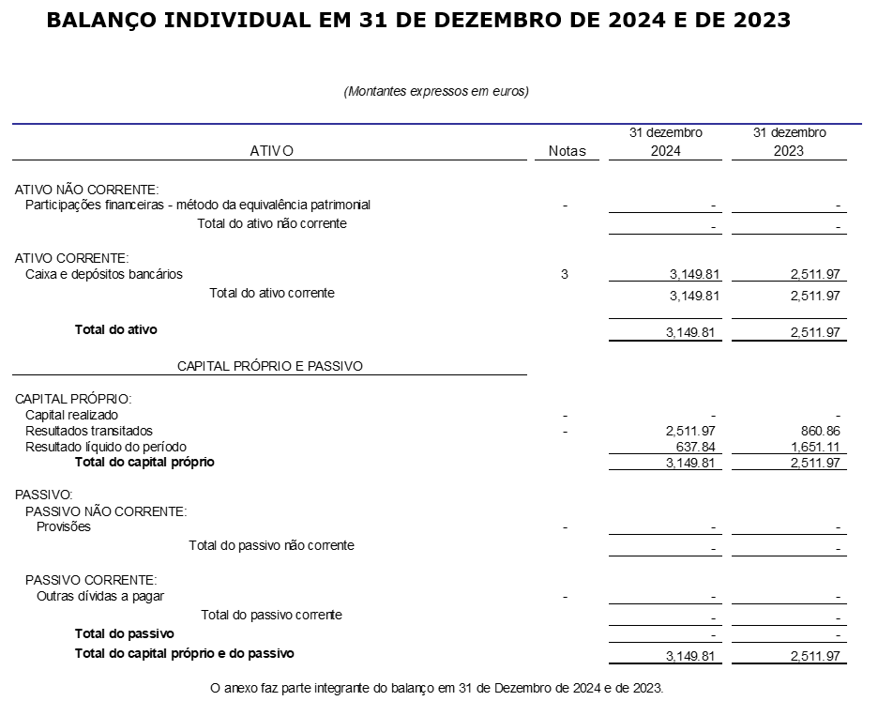

Slide 21
Joia e Quotas
Proposta para 2025

Slide 22
JOIA
Proposta da Direção:
Joia de inscrição novo Associado: manter 5€

Slide 23
QUOTA MENSAL
Proposta da Direção:
Quota mensal:
manter mínimo 1€ (12€ / ano)

Slide 24
Projetos e Ações
2025 - 2026

Slide 25
Projetos e Ações a desenvolver
Parcerias a desenvolver:

Slide 26
Projetos e Ações a desenvolver

Slide 27


AÇÕES – Ao seu lado
Acompanhamento de pessoas em situação de isolamento.

Slide 28
Inscreva-se já como VOLUNTÁRIO ANIMA
Ofereça um pouco do seu tempo,
ajude-nos a ajudar

Slide 29
Projetos e Ações a desenvolver

Slide 30
Projetos e Ações a desenvolver
Projeto “Ser Mais”:
Desenvolvimento de competências sociais, tecnológicas, etc.

Slide 31
ELEIÇÕES: 2026
Candidatura e processo eleitoral
(resumo – detalhe disponível nos Estatutos e no Regulamento Interno da ANIMA)

Slide 32
ELEIÇÕES: 2026
Órgãos da ANIMA:
Assembleia Geral
dirigida por Mesa composta por 3 membros
Direção
5 membros
Conselho Fiscal
3 membros

Slide 33
ELEIÇÕES: 2026
Eleições regulares de 3 em 3 anos (mandato = 3 anos)
É a Mesa da Assembleia Geral que organiza as eleições
Todos os Associados se podem candidatar, desde que
na plena posse dos seus direitos
Um Associado só pode ser eleito para, no máximo,
três mandatos consecutivos
Os membros dos órgãos não são remunerados

Slide 34
ELEIÇÕES: 2026
O Associado não se candidata individualmente a um órgão ou cargo: as candidaturas são apresentada em LISTAS de candidatos que incluem todos os órgãos e todos os cargos
As listas apresentam-se por escrito à Mesa da AG
  carta: em mão a qualquer membro da Mesa ou para
  ANIMA - Centro Pastoral do Murtal
  Rua Laura Alves 39 ▪ 2775-114 Parede
  email: mesaAG@animamurtal.pt

Slide 35
ELEIÇÕES: 2026
Até 31 janeiro, um conjunto de Associados entrega
uma lista candidata aos órgão sociais, juntamente
com um curto resumo do programa ou plano de ação
As listas recebidas são identificadas pela Mesa por letras do alfabeto, segundo a ordem de entrega
As listas e seus programas são então analisadas pela Mesa para verificar se cumprem os requisitos dos Estatutos e do Regulamento da ANIMA
Depois de validadas, as listas candidatas e seus programas serão apresentadas aos sócios todas ao mesmo tempo no dia 01 março

Slide 36
ELEIÇÕES: 2026
Calendário eleitoral 2026
  Entrega de listas: até 31 janeiro
    Validação (pela Mesa) da candidatura: 15 dias após a receção da lista
    Eventual resubmissão: 7 dias após uma não aceitação
  Publicação (pela Mesa) das listas concorrentes: até 01 março
  Assembleia Geral Eletiva: até 31 março

Slide 37

www.animamurtal.pt

